Slide 1
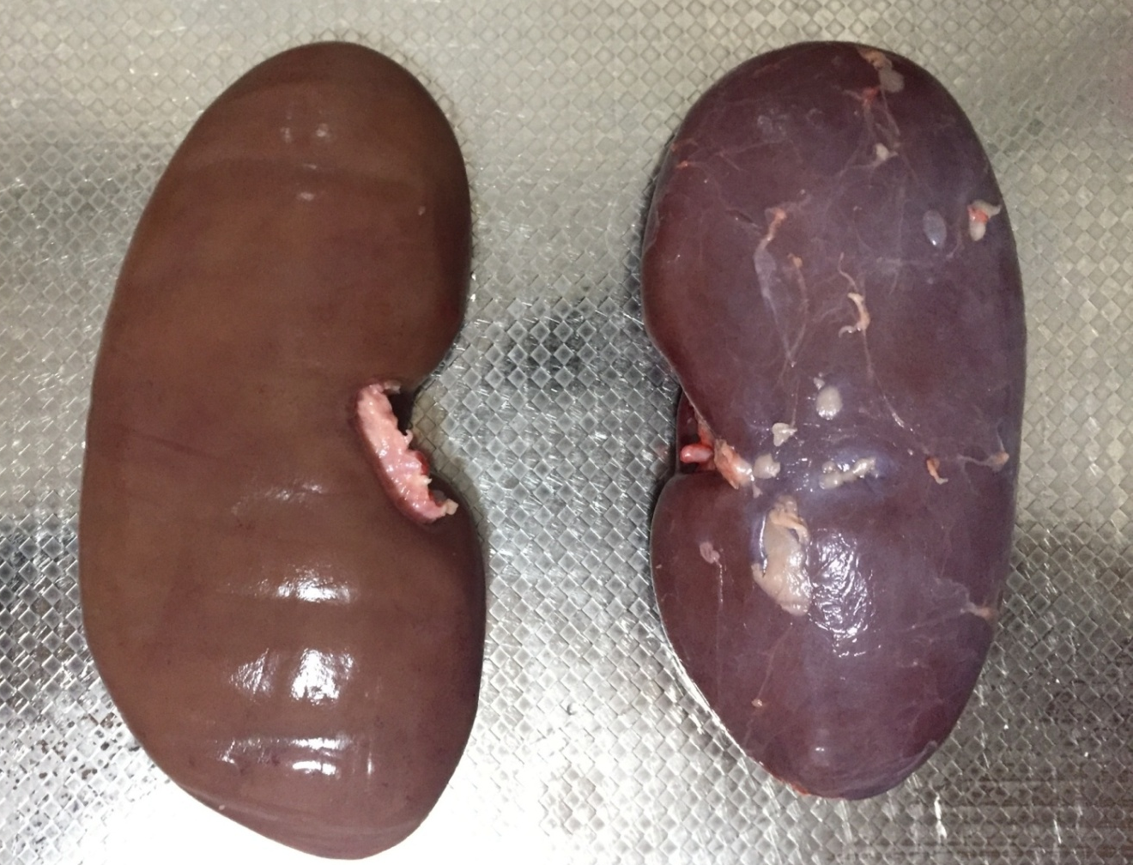
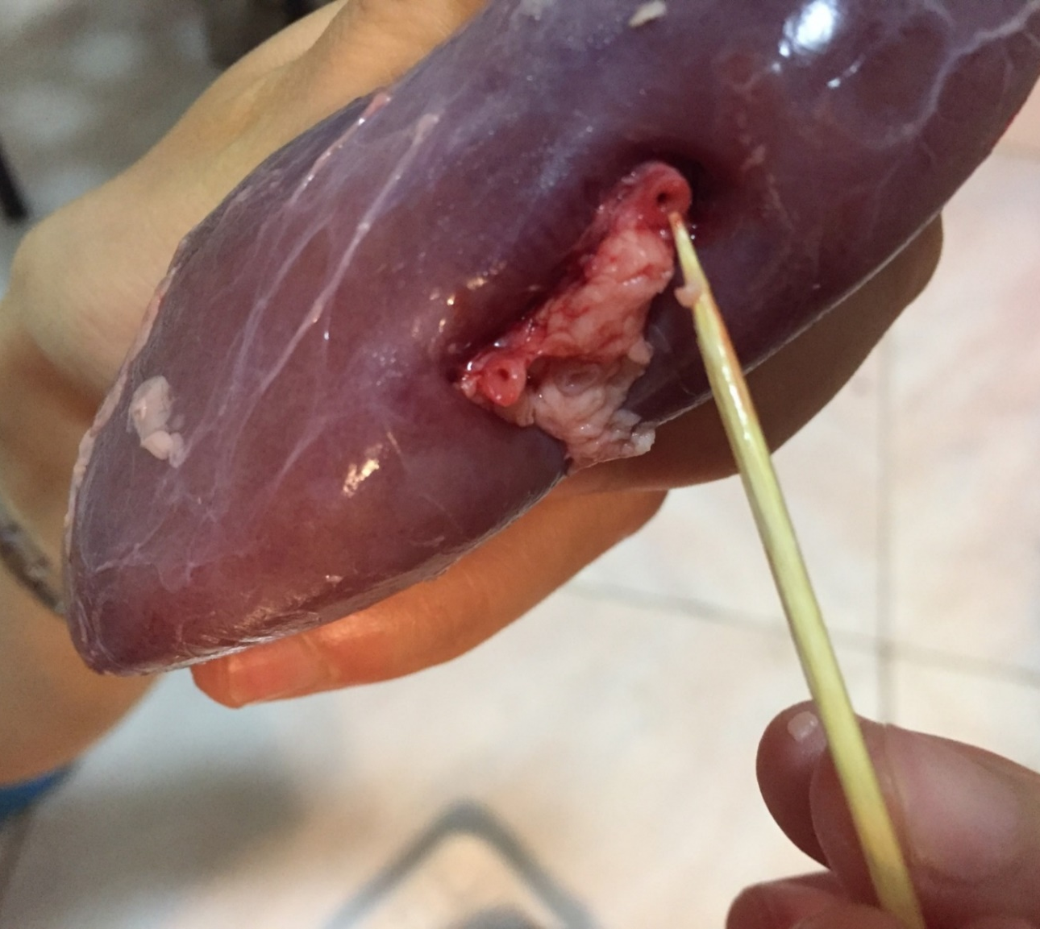
肾门

Slide 2
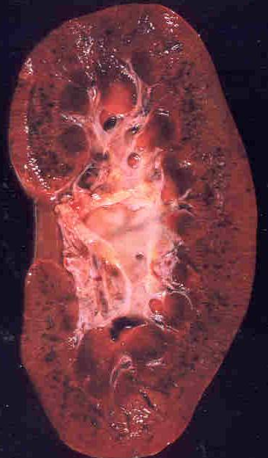
肾皮质
肾髓质
肾门
肾盂
与输尿管连通

Slide 3
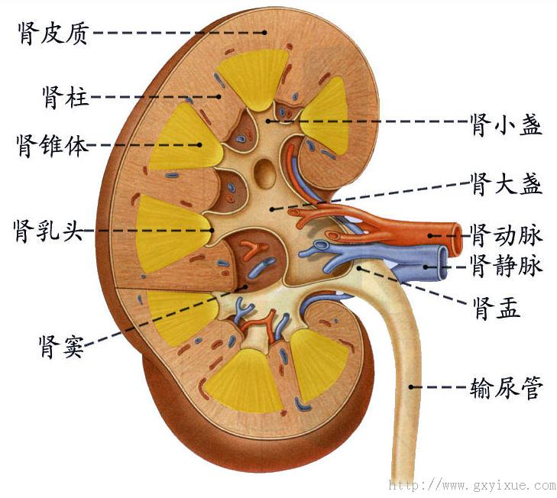
1. 肾柱属于肾皮质的延伸部分，主要作用是支撑肾脏内部结构，并通过内含的血管为周围肾椎体提供血液供应，辅助维持肾脏组织的正常形态与功能。
2. 肾椎体是肾髓质的主要组成部分，核心功能是参与尿液的浓缩与形成。肾椎体会对肾小球滤过的原尿进行重吸收（回收水、电解质等有用物质）和分泌（排出代谢废物），最终形成浓缩的终尿。
3. 肾乳头位于肾椎体顶端，作用是排出尿液。肾椎体中集合管汇集的终尿，会通过肾乳头表面的小孔排入下方的肾小盏。
4. 肾小盏为漏斗状的管道结构，主要功能是收集尿液。它直接承接从肾乳头排出的尿液，并将尿液输送至肾大盏。
5. 肾大盏由2-3个肾小盏汇合而成，作用是汇总与输送尿液。
6. 肾窦是肾脏内侧的凹陷区域，并非单一结构，而是一个“功能腔隙”，主要作用是容纳与保护尿液输送相关的结构。

Slide 4
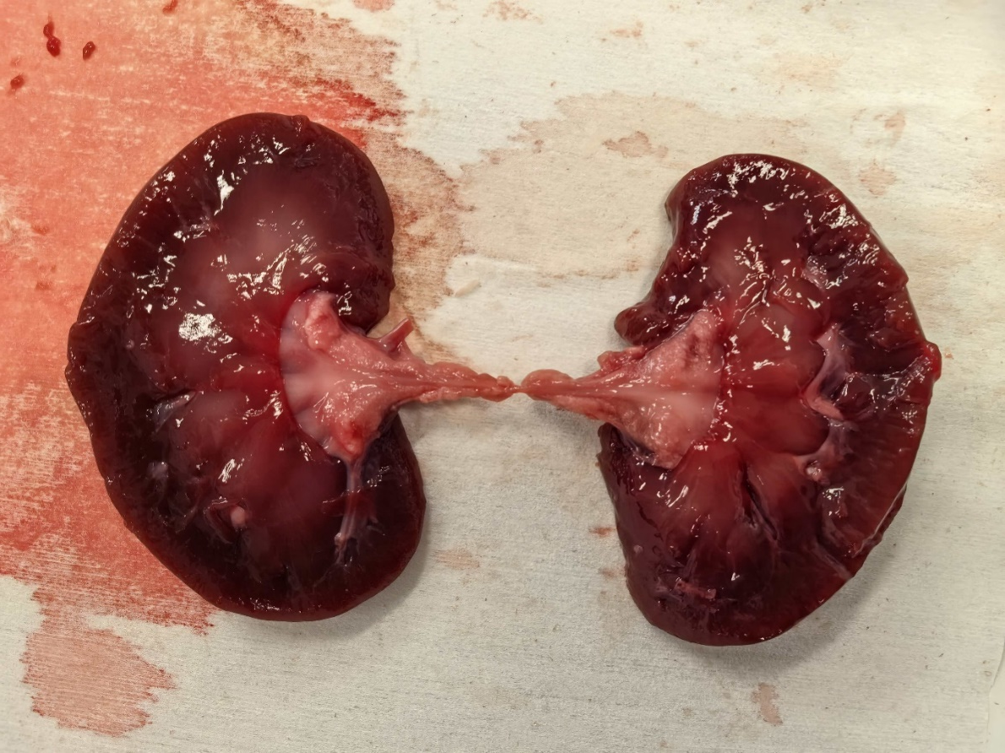
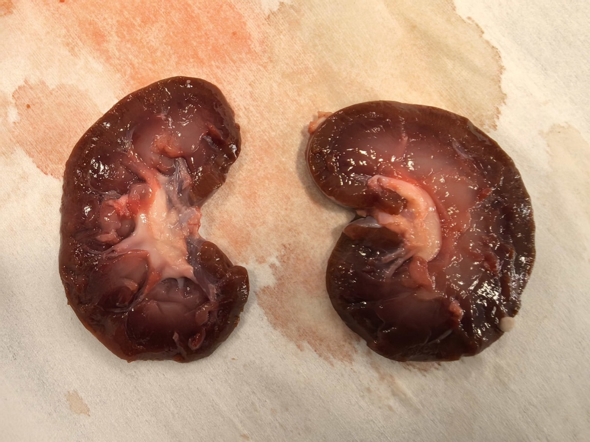
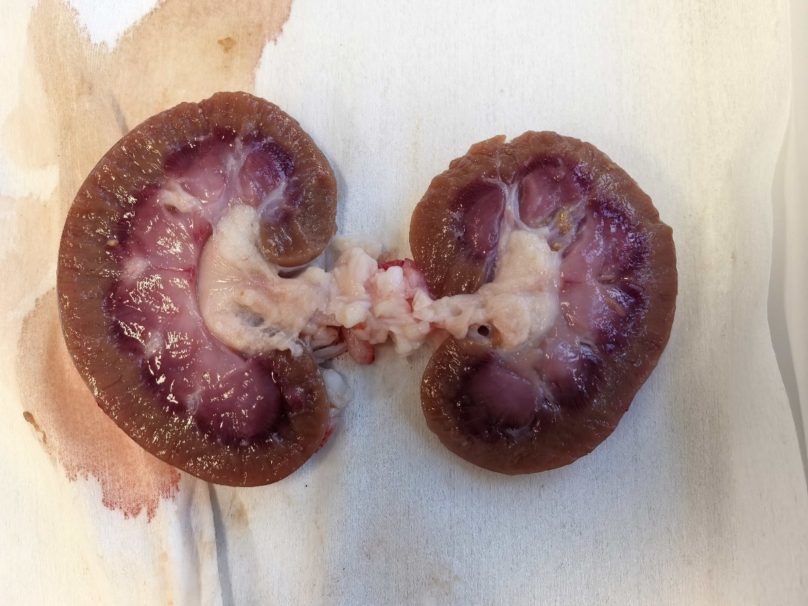
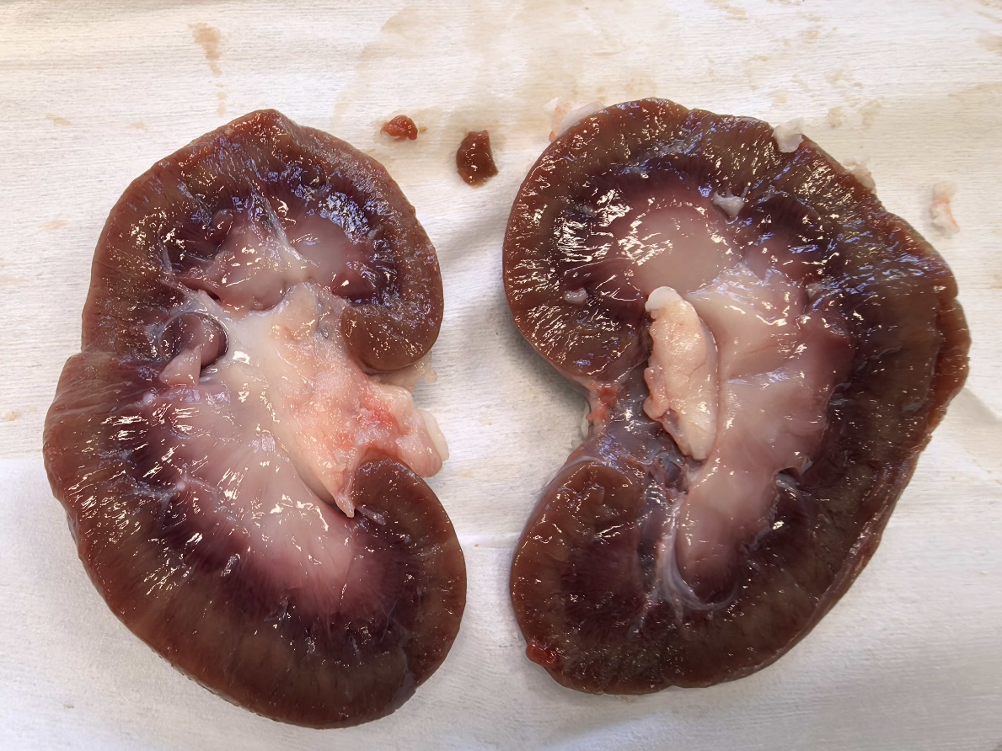

Slide 5
第五章 人体内废物的排出
泌尿系统与健康

Slide 6
一、尿液的排出途径
尿液
集合管
肾盂
输尿管
体外
尿道
膀胱

Slide 7
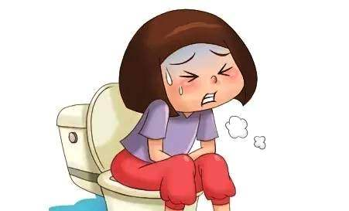
二、泌尿系统的疾病与防治
1.尿路感染
(1)疾病定义：尿路感染，简称尿感，又称泌尿道感染，是病原体在尿路中生长、繁殖而引起的感染性疾病。

Slide 8
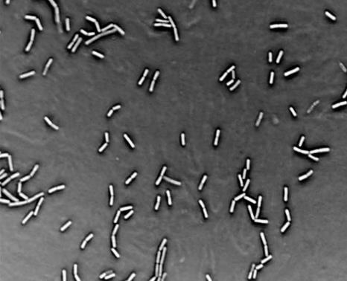
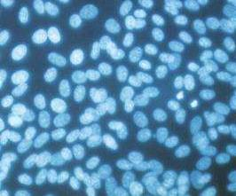
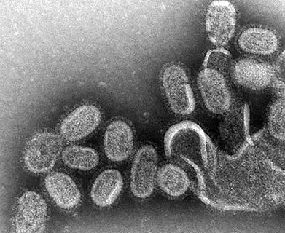
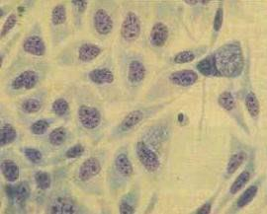
二、泌尿系统的疾病与防治
1.尿路感染
(2)病原体：
细 菌
支原体
衣原体
病 毒
Notes:
支原体和衣原体都不是传统意义上的细菌。支原体是一种没有细胞壁的原核生物，属于柔膜菌目，体积较小；而衣原体则介于细菌和病毒之间，是一种专性细胞内寄生的微生物，具有细胞壁但缺乏能量合成系统。两者在生物学特性和致病机制上有显著差异。

Slide 9
二、泌尿系统的疾病与防治
1.尿路感染
(3)典型症状：
尿频、尿急、尿痛、腰痛，甚至肉眼可见的血尿等局部症状，也可同时存在发热、寒战等全身症状，还有部分患者临床症状不明显，甚至没有症状。

Slide 10
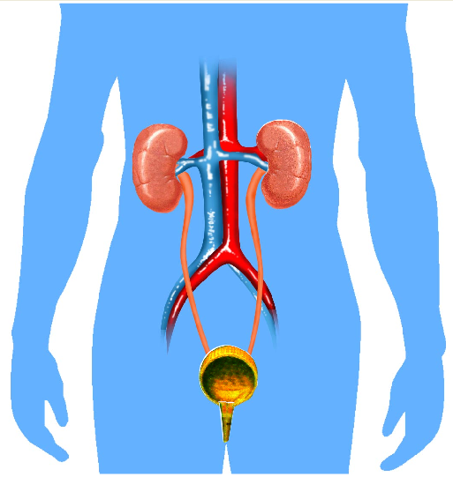
二、泌尿系统的疾病与防治
1.尿路感染
(4)疾病类型：
上尿路感染
肾盂肾炎、输尿管炎
下尿路感染
膀胱炎、尿道炎
肾 脏
上尿路
输尿管
膀 胱
下尿路
尿 道

Slide 11
二、泌尿系统的疾病与防治
1.尿路感染
(5)注意事项：
加强自我管理
多饮水，勤排尿
多吃新鲜蔬菜、粗粮杂粮，鱼肉蛋奶
清淡饮食

Slide 12
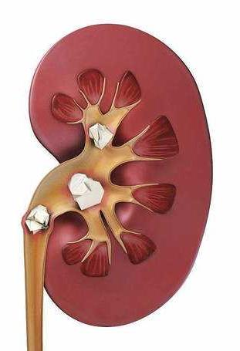
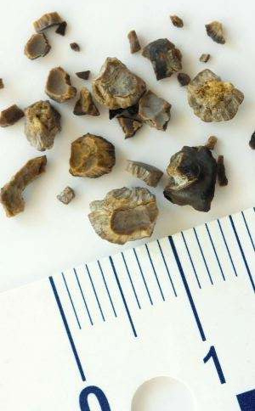
二、泌尿系统的疾病与防治
2.肾结石
(1)疾病定义：肾结石是由尿中的一些成分在肾脏内形成的结石，从而导致患者出现一系列以泌尿系统症状为主的疾病。

Slide 13
二、泌尿系统的疾病与防治
2.肾结石
(2)典型症状：
①疼痛
②血尿
③排石
④感染

Slide 14
二、泌尿系统的疾病与防治
2.肾结石
(3)病因：
肾结石的形成过程是某些因素造成的尿液中成石物质浓度升高或者溶解度降低，导致不能全部溶于水，便以结晶的方式析出，并在局部逐渐积聚，最终形成结石。
Notes:
钙 、 草酸 、 尿酸 和 胱氨酸

Slide 15
二、泌尿系统的疾病与防治
2.肾结石
(3)病因： ①代谢异常
②局部因素
③药物因素
④气候因素
⑤饮食因素

Slide 16
二、泌尿系统的疾病与防治
2.肾结石
(4)其他泌尿系结石：
①输尿管结石
②膀胱结石
③尿道结石

Slide 17
二、泌尿系统的疾病与防治
2.肾结石
(5)注意事项：
清淡饮食，加强体育运动，保持饮水量，减少高嘌呤食物（动物内脏、贝类、金枪鱼等）的摄入，减少富含草酸的食物（菠菜、茶、巧克力等）的摄入，增加新鲜蔬菜水果的摄入，规律饮食和作息。

Slide 18
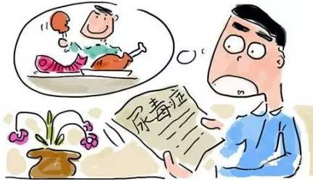
二、泌尿系统的疾病与防治
3.慢性肾衰竭
(1)疾病定义：
临床按照肾小球滤过率的变化，将慢性肾脏病分为五期。其中二至五期为慢性肾衰竭进展的不同阶段，第五期为终末期肾衰竭（尿毒症）。

Slide 19
二、泌尿系统的疾病与防治
3.慢性肾衰竭
(2)典型症状：
恶心、呕吐、贫血、出血、劳力性呼吸困难等终末期肾衰竭的早期症状。

Slide 20
二、泌尿系统的疾病与防治
3.慢性肾衰竭
(3)病因：
是由于各种肾脏疾病引起肾单位不可逆性地破坏，以致残存的肾单位不足以排出代谢废物，导致代谢废物和毒素在体内积聚，出现水盐平衡紊乱，同时存在肾脏内分泌障碍，从而表现出一系列自身中毒的症状。

Slide 21
二、泌尿系统的疾病与防治
3.慢性肾衰竭
(4)治疗方式：血液净化治疗（血液透析）
血液净化治疗可以替代肾脏清除体内过多的代谢废物。

Slide 22
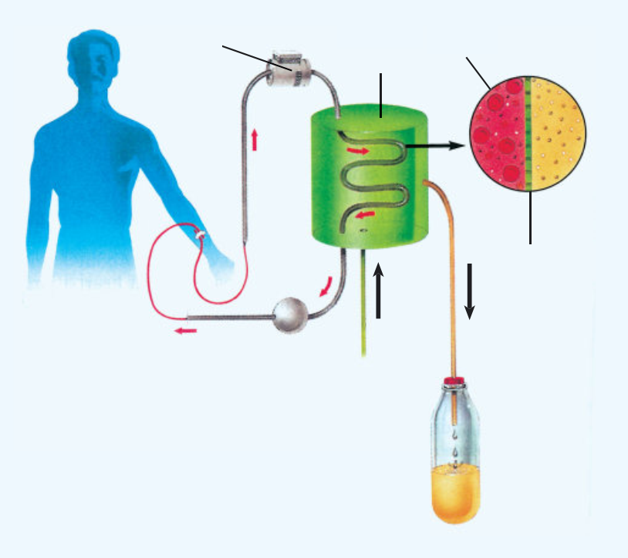
二、泌尿系统的疾病与防治
3.慢性肾衰竭
(4)治疗方式：血液透析
将血液引出体外利用透析、膜分离等原理排除体内过剩的代谢废物，然后再将净化的血液引回体内。
血液
血液泵
透析液
半透膜
新鲜透析液
用过的透析液

Slide 23
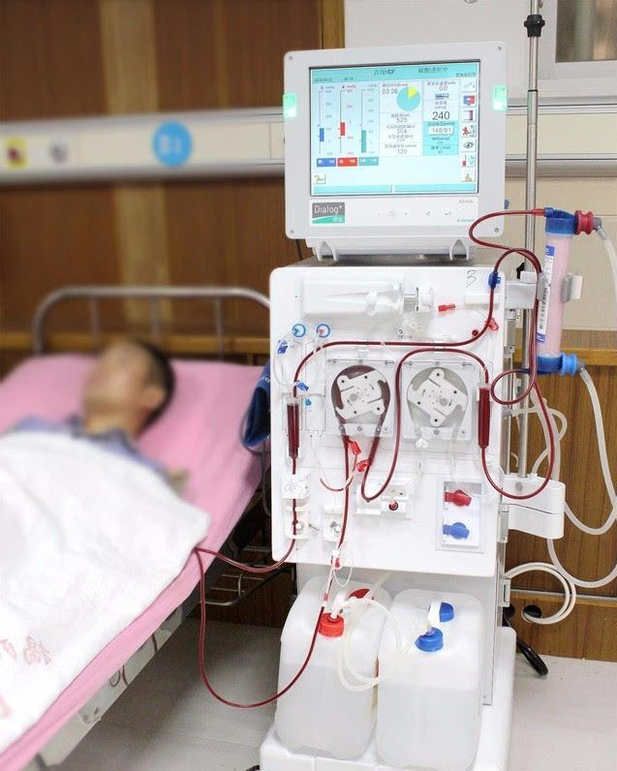
资料
正在进行血液透析的终末期肾衰竭患者

Slide 24
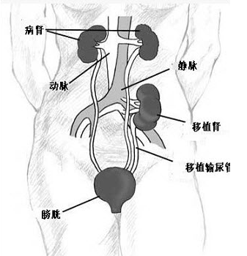
二、泌尿系统的疾病与防治
3.慢性肾衰竭
(4)治疗方式：手术治疗
肾移植是终末期肾衰竭治疗的主要手术方式，肾移植与透析疗法相结合是治疗终末期肾衰竭的有效措施。
病肾
静脉
动脉
移植肾
移植输尿管
膀胱

Slide 25
二、泌尿系统的疾病与防治
3.慢性肾衰竭
(4)治疗方式：肾脏代替治疗
①可穿戴式人工肾
②可植入式人工肾
③体内细胞重编程——修复损伤器官

Slide 26
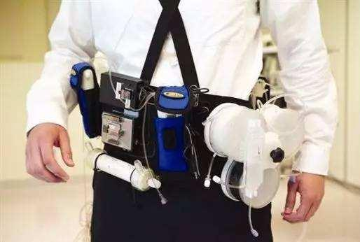
二、泌尿系统的疾病与防治
①可穿戴式人工肾
可穿戴式人工肾本质上仍然是一台血液透析机。但即便在透析过程中，患者也可以带着它自由活动，避免了必须在血液透析室进行治疗的弊端。目前这项技术已经进行了人体试验，最接近临床应用，预期在五年内会有更成熟的产品出现。
资料

Slide 27
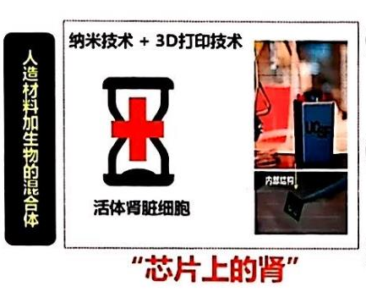
二、泌尿系统的疾病与防治
②可植入式人工肾
2023年世界肾脏病大会上，来自美国范德堡大学的William Fissell教授介绍了目前可植入式生物人工肾原型机的最新进展。
植入式生物人工肾分为2部分：血液滤过器和生物反应器，可以分别模拟肾小球和肾小管的功能。

Slide 28
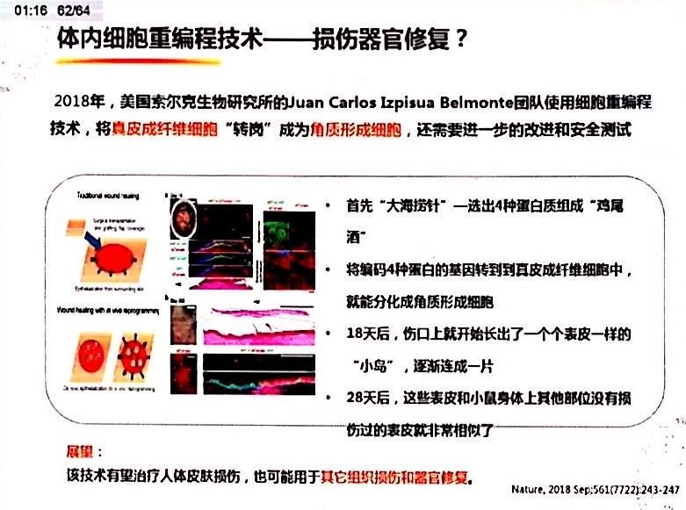
二、泌尿系统的疾病与防治
③修复损伤器官
2018年，美国索尔克生物研究所的科研团队使用细胞重编程技术，发现可以逆转机体的损伤细胞。该技术有望治疗人体皮肤损伤，同时可能用于受损肾脏的修复。
资料

Slide 29
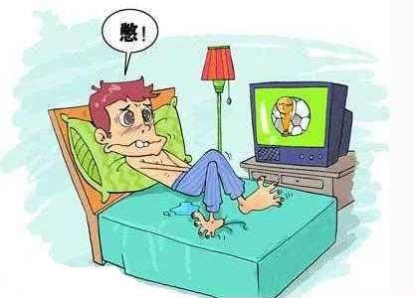
三、生活习惯与泌尿系统健康
1.克服不良习惯——憋尿的危害

Slide 30
三、生活习惯与泌尿系统健康
1.克服不良习惯——憋尿的危害
(1)经常憋尿易引发泌尿、生殖系统的感染。憋尿时尿液在体内停留时间延长，容易使细菌大量繁殖，并发膀胱炎、尿道炎。憋尿时膀胱、尿道的压力均明显增高，可使尿液逆行入前列腺和精囊，而引起细菌性前列腺炎、细菌性精囊腺炎。

Slide 31
三、生活习惯与泌尿系统健康
1.克服不良习惯——憋尿的危害
(2)经常憋尿使膀胱内持续高压，可导致输尿管膀胱入口的活瓣功能失调，而引起尿液反流至肾盂，并发肾盂肾炎、肾积水，严重者可影响肾脏的功能。
因此，憋尿是一个不良的习惯，一定要及时纠正，避免出现严重的并发症。

Slide 32
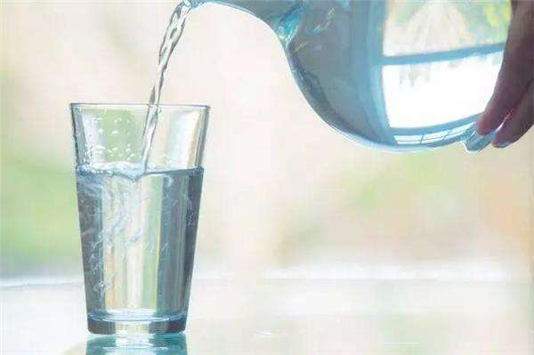
三、生活习惯与泌尿系统健康
2.养成良好习惯——喝水的益处

Slide 33
三、生活习惯与泌尿系统健康
2.养成良好习惯——喝水的益处
(1)对泌尿系统的益处：
多饮水可以利尿，可以减轻泌尿系统炎症，冲刷尿道，缓解肾盂肾炎和肾结石的症状，对清热解毒、利尿有很好的作用。

Slide 34
三、生活习惯与泌尿系统健康
2.养成良好习惯——喝水的益处
(2)对皮肤的益处：
多饮水可以给皮肤补水，并改善周身缺水导致的皮肤发痒、干燥的情况。

Slide 35
三、生活习惯与泌尿系统健康
2.养成良好习惯——喝水的益处
(3)对消化系统的益处：
多饮水有利于排便，有利于助肠，有利于缓解便秘，有利于促进消化和吸收功能。

Slide 36
三、生活习惯与泌尿系统健康
2.养成良好习惯——喝水的益处
(4)对循环系统的益处：
多饮水可以降低血液黏滞度，改善血液黏稠，对高脂血症有一定的好处。
但饮水量不可以过多，每日饮水量为2500-3000ml，可饮水至3500ml左右。

Slide 37
小结
一、尿液形成与排出
尿液的排出：肾盂→输尿管→膀胱→尿道→体外
二、泌尿系统的疾病与防治
尿路感染、肾结石、慢性肾衰竭
三、生活习惯与泌尿系统健康
憋尿的危害、喝水的益处

